Slide 1
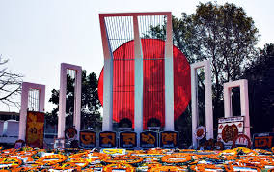
সবাইকে শুভেচ্ছা

Slide 2
পরিচিতি
পাঠ-পরিচিতি
শিক্ষক পরিচিতি
পূর্ণিমা দাস,
প্রধান শিক্ষক,
মধ্যকুল মধ্যপাড়া সরকারী প্রাথমিক বিদ্যালয়,
কেশবপুর, যশোর।
শ্রেণি : তৃতীয়,
বিষয় : বাংলা
সময় : ৫০ মিনিট
তাং : ২৫-৭-২০২০ ইং,

Slide 3
পাঠ পরিচিতি
‘’ভাষা শহিদদের কথা’’
পাঠ্যাংশঃ ফেব্রুয়ারির মাসের----আমাদের ভাষাশহিদ।
মোঃ হাবিবুর রহমান আখন্দ, সহকারী শিক্ষক, নারায়নপুর সরকারি প্রাথমিক বিদ্যালয়, দেবিদ্বার, কুমিল্লা। ০১৮২২২৪৫৪৩৩

Slide 4
শিখনফল
এই পাঠ শেষে শিক্ষার্থীরা-
1,শোনা :
১.১.২ বর্ণ ও যুক্তবর্ণ সহযোগে তৈরী শব্দযুক্ত বাক্য শুনে স্পষ্ট ও শুদ্ধভাবে বলতে পারবে।
2,বলা :
২.৪.১ গল্পের বিষয় বলতে পারবে।
3,পড়া :
১.৪.১ পাঠ্যপুস্তকের শব্দ শ্রবণযোগ্য স্পষ্ট স্বরে ও শুদ্ধ উচ্চারণে পড়তে পারবে।
4,লেখা :
১.৪.২ যুক্তব্যঞ্জন ব্যবহার করে শব্দ লিখতে পারবে।

Slide 5
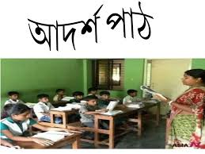
ভাষাশহিদদের কথা
ফেব্রুয়ারি মাসের ২১ তারিখ। ১৯৫২ সাল। ফাল্গুন মাস। কোনো কোনো গাছ থেকে পাতা ঝরে পড়ছে। কিছু কিছু গাছে নতুন পাতা গজিয়েছে। পলাশ ফুল গুটেছে।
ঢাকা বিশ্ববিদ্যালয় এলাকা। চারিদিকে থমথমে ভাব। পুলিশ মিছিল করতে নিষেধ করেছে। বাংলাকে রাষ্ট্রভাষা করতে। বাঙালির মুখের ভাষাকে কেড়ে নিতে চায়। কিন্তু ছাত্র-জনতা মানবে না। তারা মিছিল করবে। টগবগে তরুণরা বেপরোয়া। প্রয়োজনে তারা জীবন দেবে। মায়ের ভাষার দাবি ছাড়বে না।

Slide 6
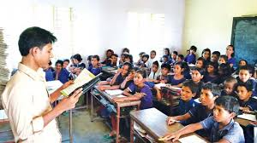
সরব পাঠ
মিছিল বের হলো। পুলিশ গুলি করল। গুলিতে নিহত হলেন রফিক, সালাম, বরকত, জব্বারসহ নাম না জানা অনেক। তাঁরা আমাদের ভাষাশহিদ।

Slide 7
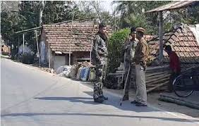
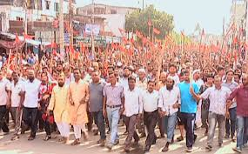
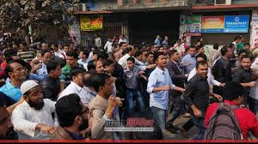
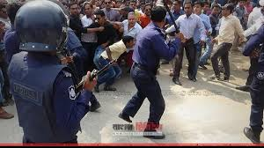
নতুন শব্দের অর্থ
১, ‘থমথমে’
১, বিপদের ভয়ে নীরব অবস্থা।
২, ‘মিছিল’
২, শোভাযাত্রা, সারি।
৩, ‘টগবগে’
৩, গরম হয়ে উঠা, রাগে উত্তেজিত হয়ে উঠা।
৪, ‘বেপরোয়া’
৪, ভয়হীন, কোন বাধা নিষেধ মানে না এমন।

Slide 8
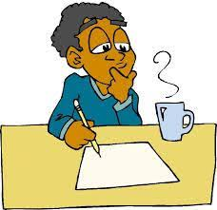
একক কাজ
শব্দের অর্থ লেখ।
১, ‘থমথমে’ =
২, ‘বেপরোয়া’ =

Slide 9
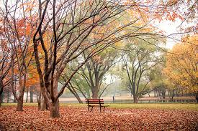
পাঠ-বিশ্লেষণ
ফাল্গুন মাস। কোনো কোনো গাছ থেকে পাতা ঝড়ে পড়ছে।

Slide 10
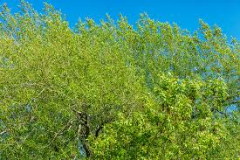
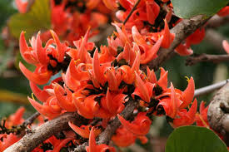
পাঠ-বিশ্লেষণ
কিছু কিছু গাছে নতুন পাতা গজিয়েছে। পলাশ ফুল ফুটেছে।

Slide 11
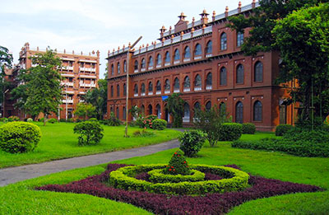
পাঠ-বিশ্লেষণ
ঢাকা বিশ্ববিদ্যালয় এলাকা। চারদিকে থমথমে ভাব।

Slide 12
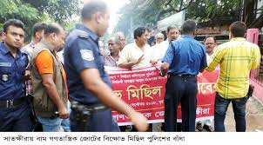
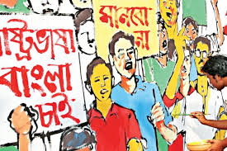
পাঠ-বিশ্লেষণ
পুলিশ মিছিল করতে নিষেধ করেছে।
বাংলাকে রাষ্ট্রভাষা করার দাবি ছাত্রদের।

Slide 13
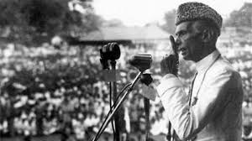
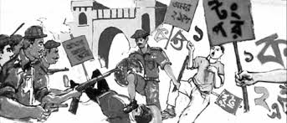
পাঠ-বিশ্লেষণ
পাকিস্তান সরকার চায় উর্দূকে রাষ্ট্রভাষা করতে।
বাঙ্গালীর মুখের ভাষা কেড়ে নিতে চায়।

Slide 14
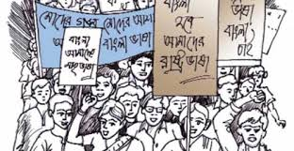
পাঠ-বিশ্লেষণ
কিন্তু ছাত্রজনতা তা মানবে না। তারা মিছিল করবে। টগবগে তরুনেরা বেপরোয়া।

Slide 15
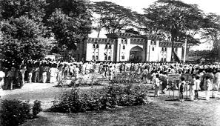
পাঠ-বিশ্লেষণ
প্রয়োজনে তারা জীবন দেবে। মায়ের ভাষার দাবি ছাড়বে না।

Slide 16
পাঠ-বিশ্লেষণ
সেই মিছিলকে পন্ড করতে পাকিস্তানীরা গুলি চালায় মিছিলকারী ছাত্র-ছাত্রীদের উপর

Slide 17
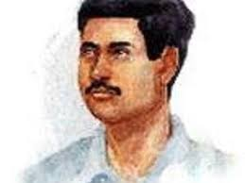
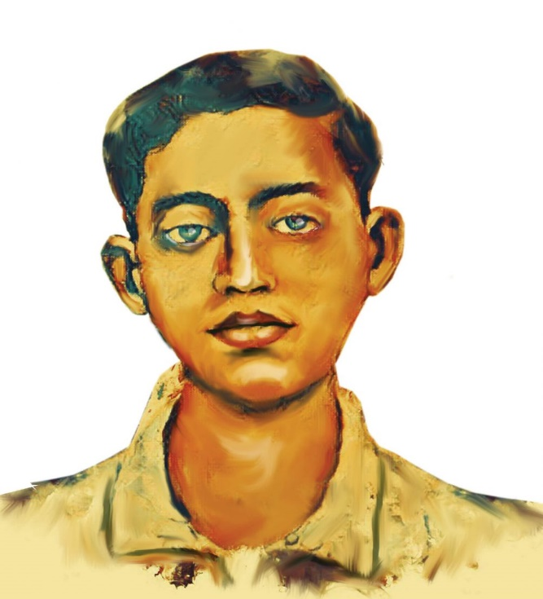
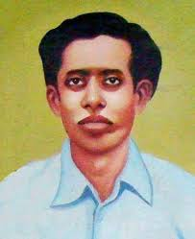
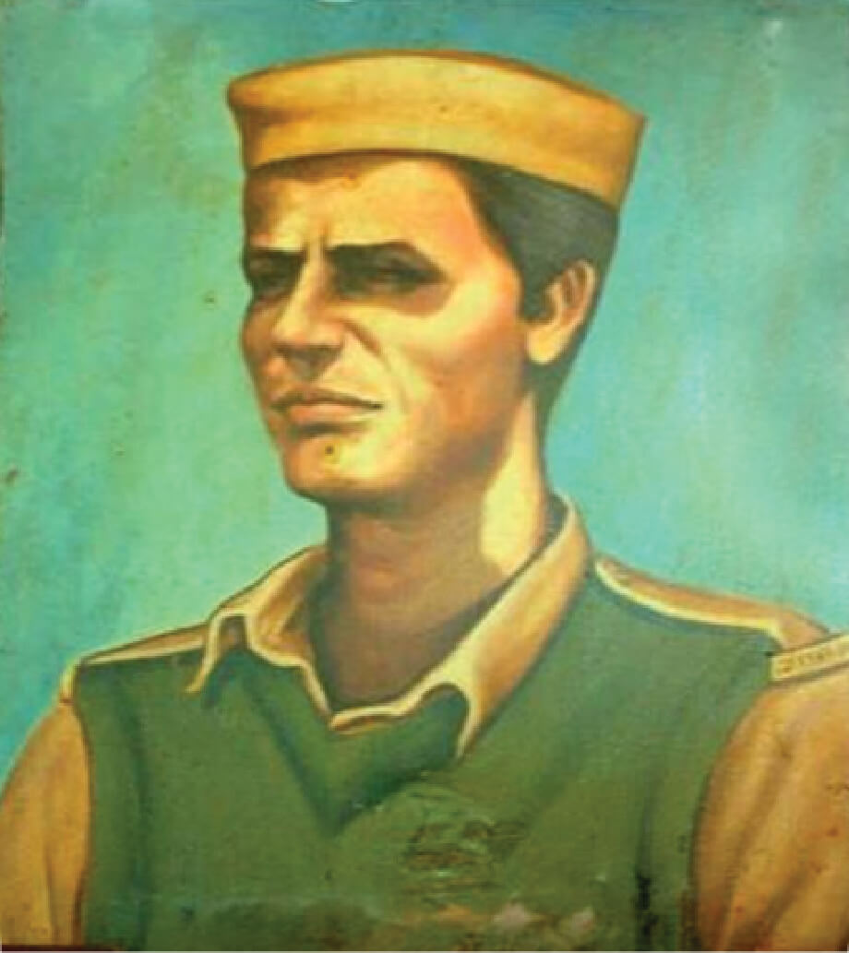
পাঠ-বিশ্লেষণ
রফিক
সালাম
বরকত
জব্বার
গুলিতে নিহত হলো রফিক, সালাম,
বরকত, জব্বারসহ নাম না জানা অনেকে।
তারা আমাদের ভাষা শহিদ।

Slide 18
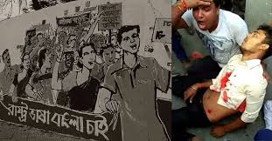
পাঠ-বিশ্লেষণ
নাম না জানা অনেকে । তারা আমাদের ভাষাশহিদ।

Slide 19
জোড়ায় কাজ
ছোট প্রশ্নের উত্তর দাও।
১, রাষ্ট্রভাষা আন্দোলন কত সালে হয়ে ছিল ?
২, ফেব্রুয়ারির কত তারিখের কথা বলা হয়েছে?

Slide 20
যুক্তব্যঞ্জন ভেঙ্গে শব্দ গঠণ ।
ফাল্গুন
গ
ল
=
গ্ল
বগ্লা
+
পাকিস্তান
স
+
ত
=
স্ত
বস্তা, সস্তা
বিশ্ববিদ্যালয়
শ
+
ব
=
শ্ব
অশ্ব,বিশ্ব

Slide 21
মূল্যায়ণ
১, বাংলাকে রাষ্ট্রভাষা করার দাবি কাদের ছিল ।
১, ছাত্রদের ।
২, ঢাকা বিশ্ববিদ্যালয় এলাকা কেমন ছিল ?
২, থমথমে।
৩, পুলিশ কী করতে নিষেধ করেছিল ?
৩, মিছিল।
৪, প্রয়োজনে কারা জীবন দেবে ?
৪, টগবগে তরুণর।

Slide 22
বাড়ির কাজ
১, চার জন ভাষাশহিদদের নাম লিখে আনবে।

Slide 23
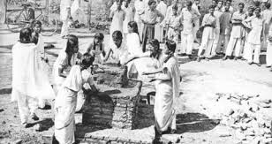
সবাইকে ধন্যবাদ

